Slide 1
C# 소개

Slide 2





C# 소개
1991
1972
1983
2000
1995

Slide 3
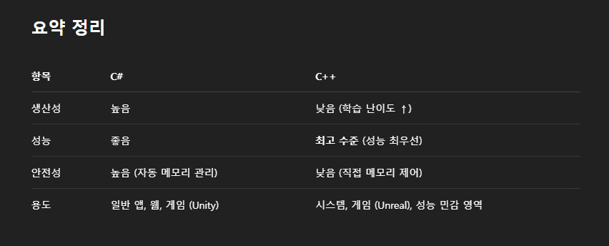
C#은 개발자 친화적 언어. 빠르게 앱 만들기 좋음.
C++은 성능 최우선. 시스템 깊은 곳까지 제어 가능.

Slide 4
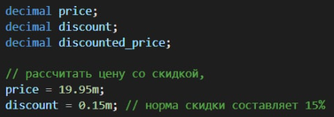
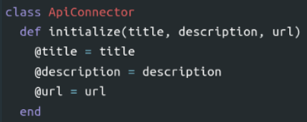

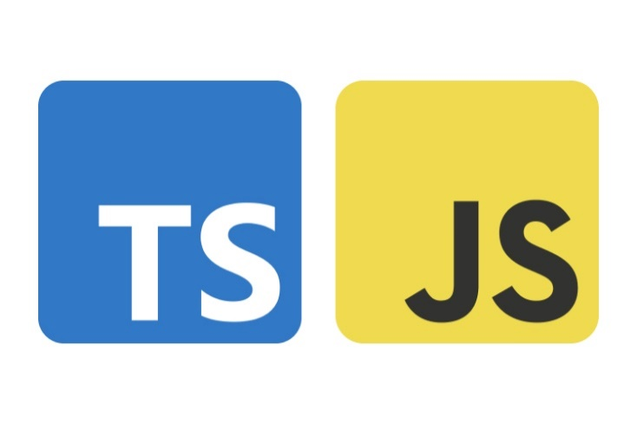

C# 소개
정적 타입 (Static Typing)
동적 타입 (Dynamic Typing)
데이터 타입을 명시적으로 지정해야만 하는 개발 언어
데이터 타입이 런타임 시점에서 결정되는 개발 언어

Slide 5
C# 특징
객체지향 언어
👉 객체지향 이란?
현실 세계의 “사물(객체)”을 컴퓨터 프로그램 안에서도 그대로 표현하고,
그 객체들 끼리 서로 상호작용하도록 설계하는 프로그래밍 방식.
정적 타입 언어
간결하고 명확한 문법

Slide 6
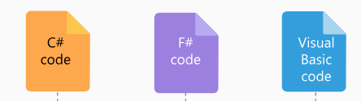

C# 의 구조

Slide 7
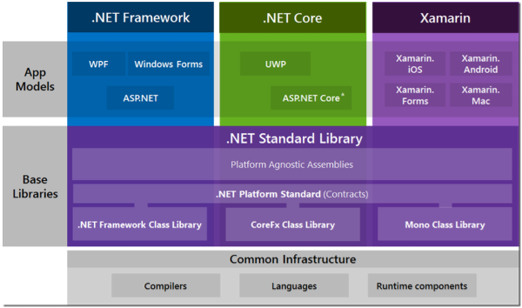
닷넷과 닷넷 프레임워크

Slide 8
닷넷과 닷넷 프레임워크
.Net Framework - 윈도우 환경에서만 작동, 많은 기능 포함
.Net Core - 멀티플랫폼에서 작동, 비교적 적은 기능, 가벼움
.Net - .Net 5.0 부터 .Net Core 와 .Net Framework를 통합
윈도우용 어플리케이션 개발은 아직 .Net Framework를 이용하는 것이 편리함

Slide 9
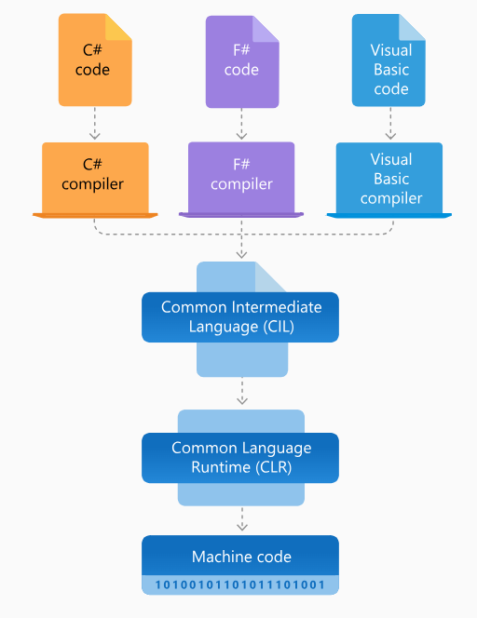
닷넷 프레임워크
각종 유용한 클래스 및 서비스를 기본 제공
다양한 분야에서 활용
데스크톱
웹
클라우드
모바일
게임
IoT
인공 지능
C#, F#, VSB 등 CIL로 번역이 가능한
언어는 모두 닷넷 호환 가능
CIL, CLR 두번의 번역이 이루어지고
OS로 컴파일 결과가 전달됨

Slide 10
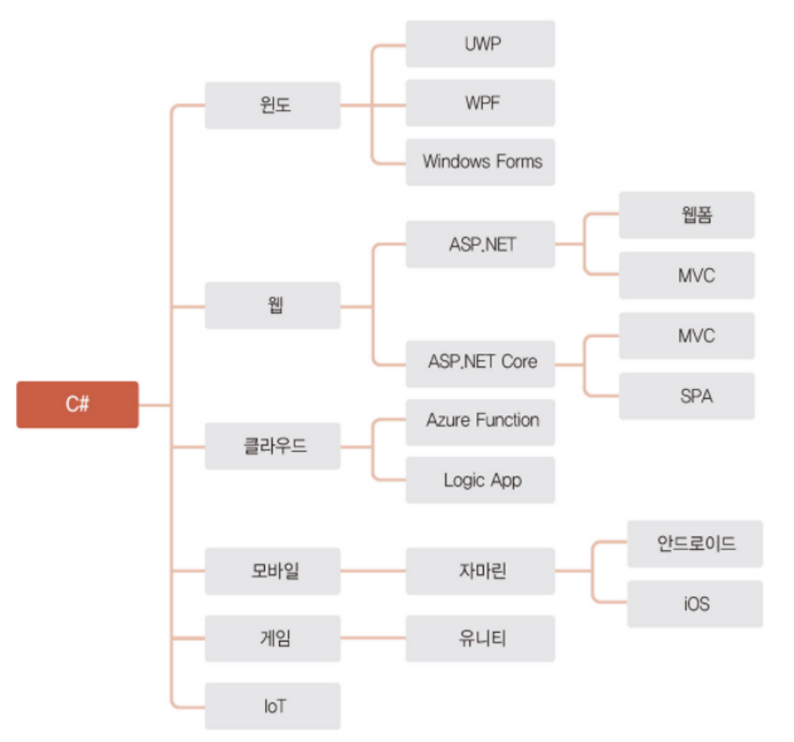

Slide 11
C# 개발 환경

Slide 12
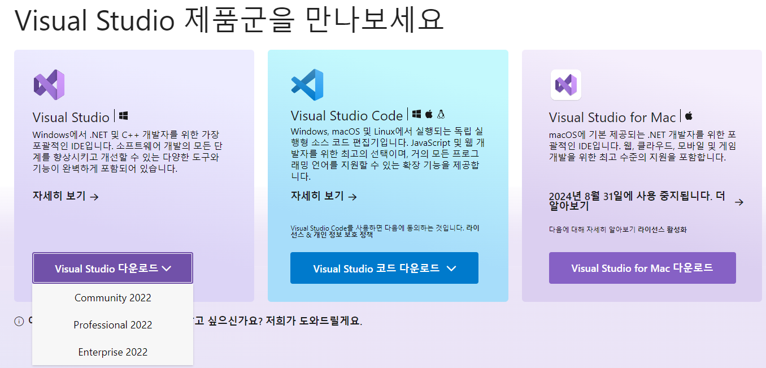
Visual Studio 설치
https://visualstudio.microsoft.com/ko/

Slide 13
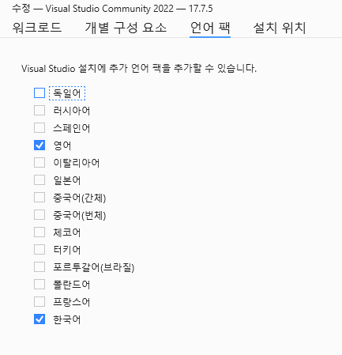
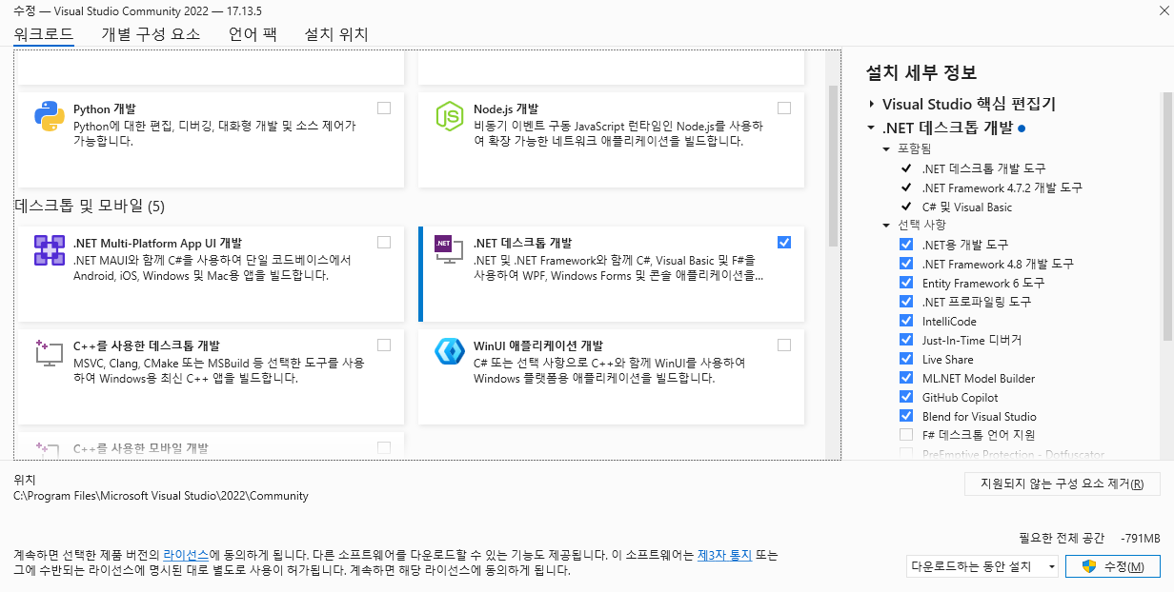
Visual Studio 설치

Slide 14
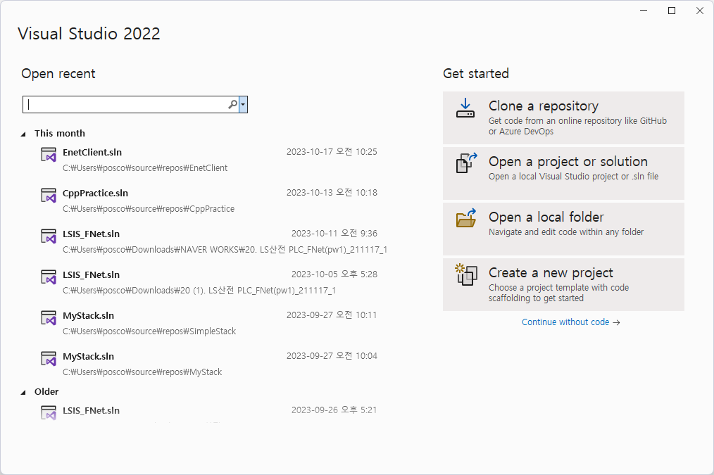
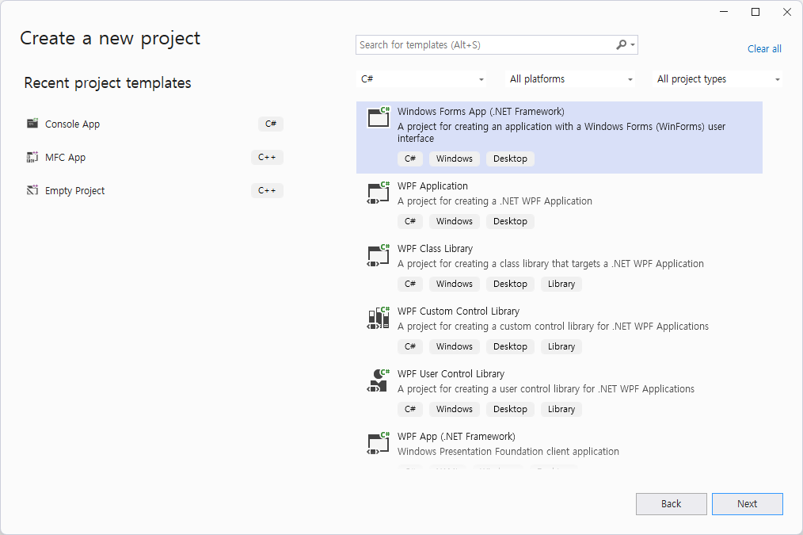
솔루션 생성

Slide 15
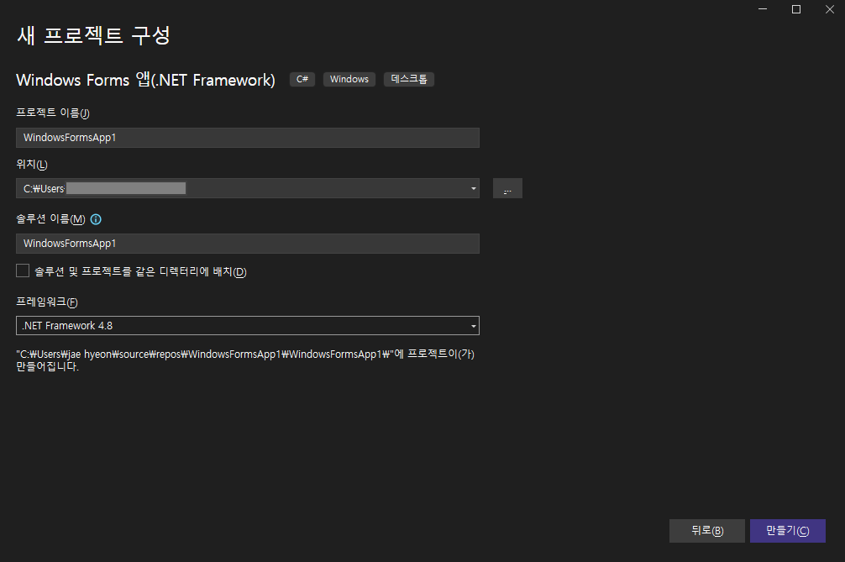
솔루션 생성

Slide 16
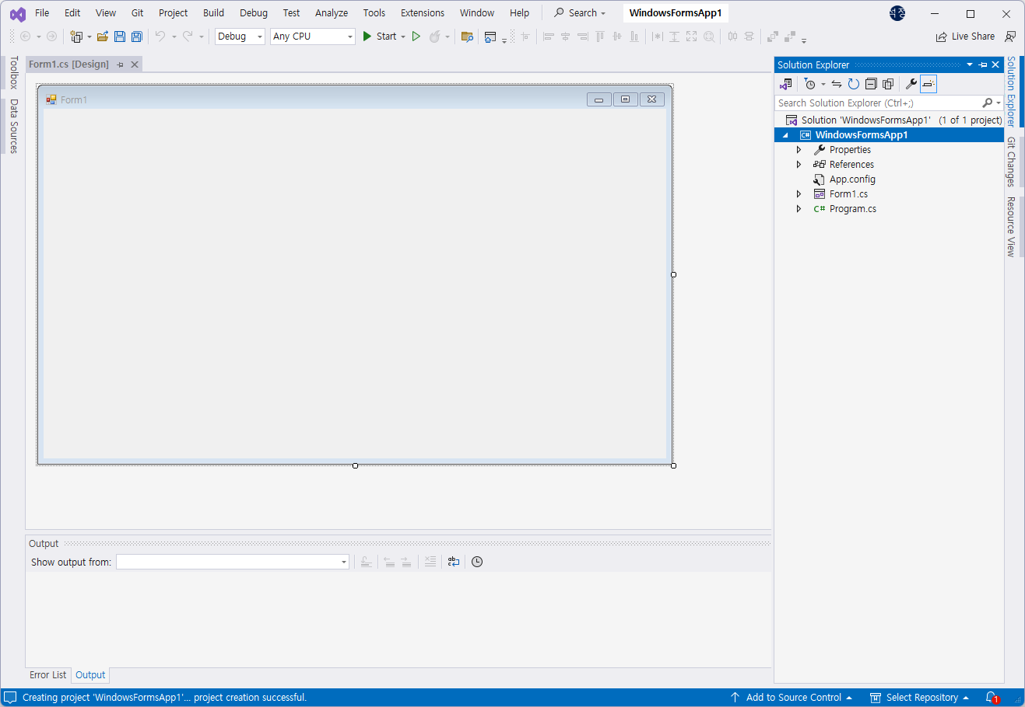
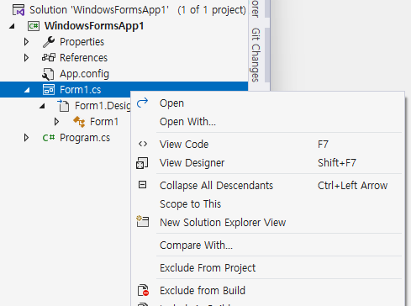
Form1.cs 코드 확인

Slide 17
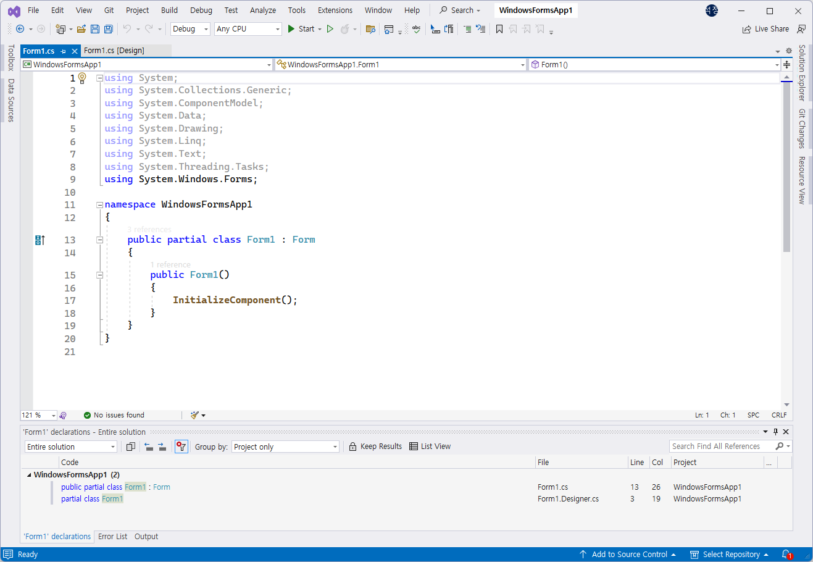
Form1.cs 코드 확인

Slide 18
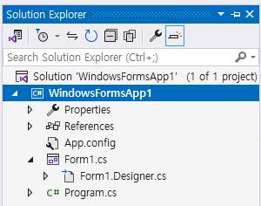
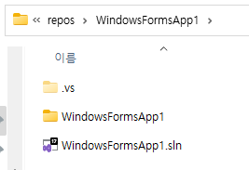
솔루션 구조
WindowsFromsApp1 솔루션
WindowsFromsApp1 프로젝트
소스 코드 및 리소스
솔루션 폴더
프로젝트를 솔루션에 추가 가능
프로젝트 폴더
솔루션 파일
!이것을 실행!
프로젝트 단위로 프로그램이 실행됨

Slide 19
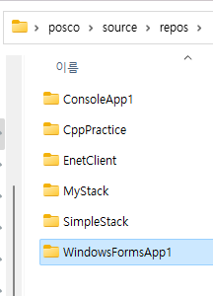
솔루션 이동
솔루션 폴더를 통째로 복사
또는 Push하여 관리

Slide 20
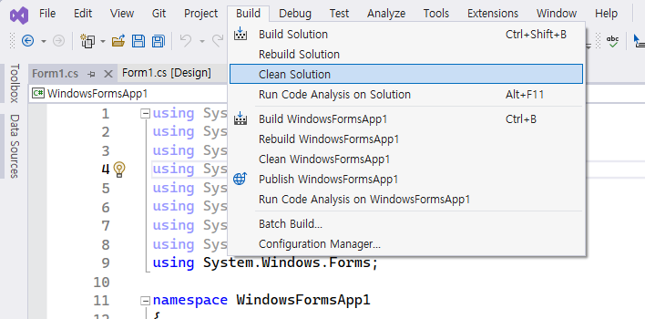
솔루션 정리 (용량 줄이기)

Slide 21
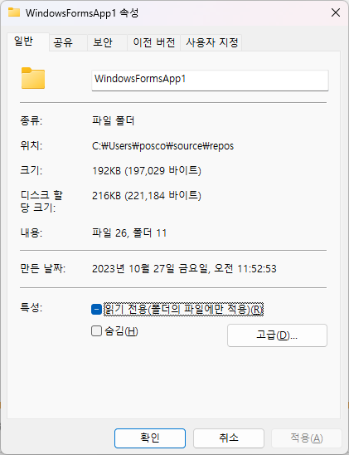
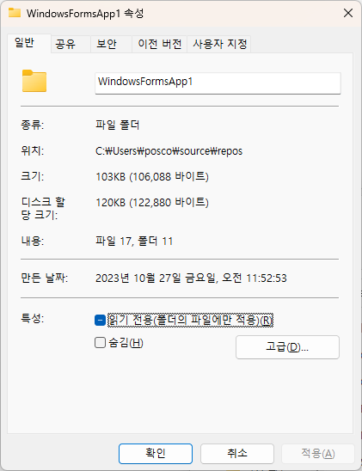
솔루션 정리 (용량 줄이기)

Slide 22
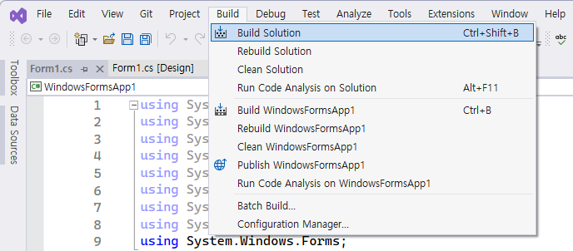
코드 빌드
솔루션 빌드
실행하지 않고 오류만 체크 할 때 사용
프로젝트 빌드

Slide 23
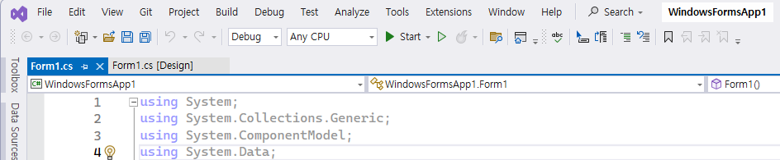
코드 실행
디버그 모드 실행
단축키: F5
디버깅 없이 실행
단축키: Ctrl + F5

Slide 24
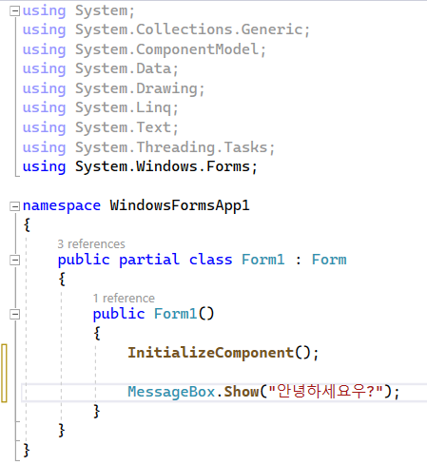
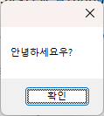
작동 테스트 – 메시지 박스
Form1.cs
Ctrl+F5

Slide 25
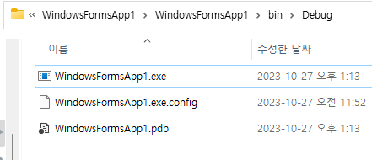
코드 실행 과정
(파일이름).cs 파일에 코드 작성
코드를 빌드 -> .exe, .dll 파일 생성
빌드 과정에 C# 컴파일이 포함됨
프로그램을 실행 가능한 파일을 생성
.exe 파일 실행 (Ctrl + F5 로 실행 시 여기까지만 실행 됨)
.exe 을 구성하는 CIL 코드가 CLR을 거쳐 메모리(RAM)에 로드 됨
메모리에 로드 된 프로그램을 JIT(Just-In-Time) 컴파일러가 기계어로 번역
* CIL의 결과물
코드 작성
.cs 파일
빌드
.exe, .dll 파일
실행
.exe 실행
로드
RAM에 등록

Slide 26
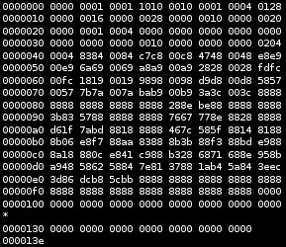
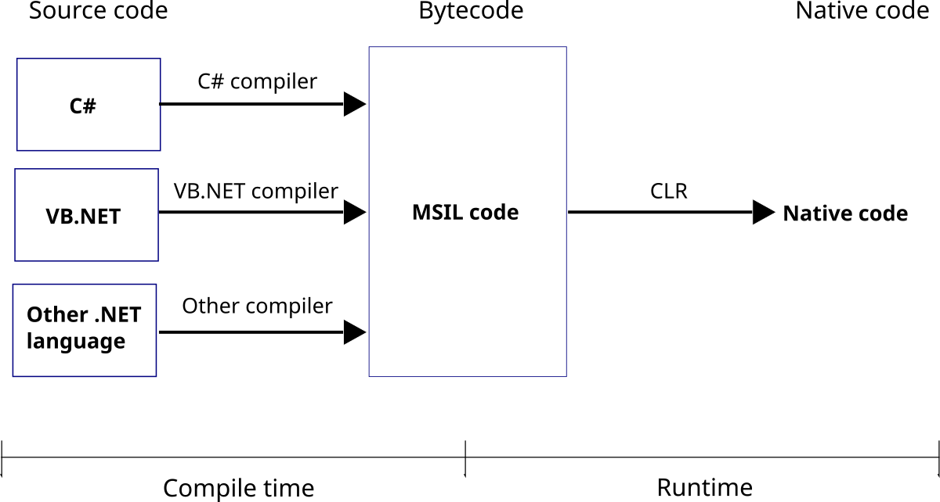
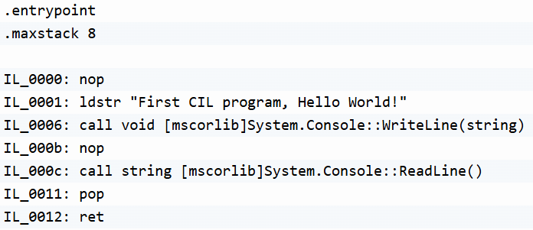
컴파일이란?
소스 코드를 컴퓨터가 알아들을 수 있는 기계어로 변환하는 것

Slide 27
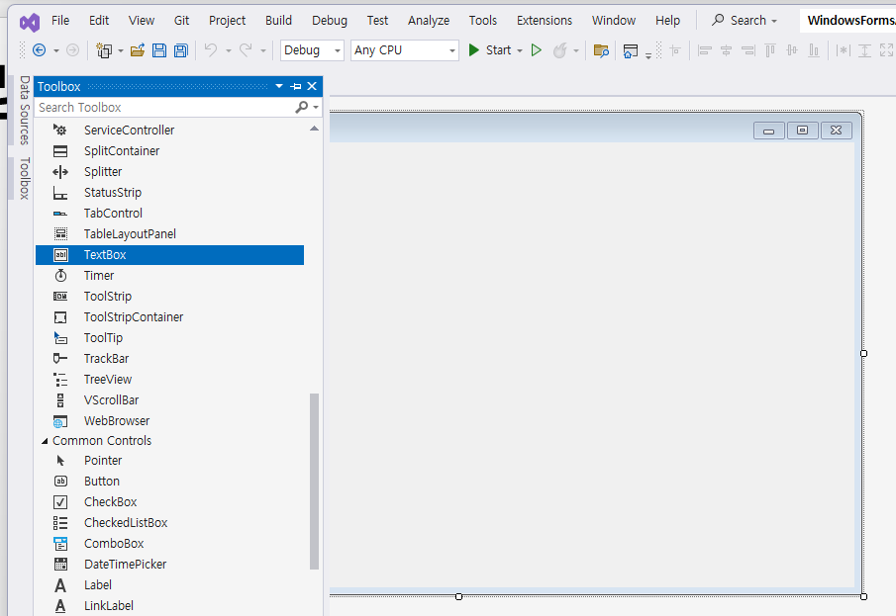
출력 확인용 텍스트 박스
Drag and Drop!

Slide 28
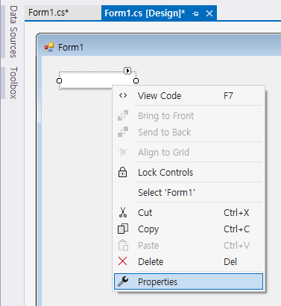
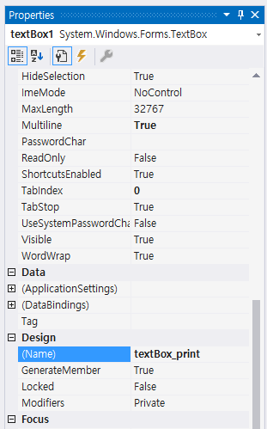
출력 확인용 텍스트 박스
여러 줄 출력 가능
TextBox 클래스
객체 이름

Slide 29
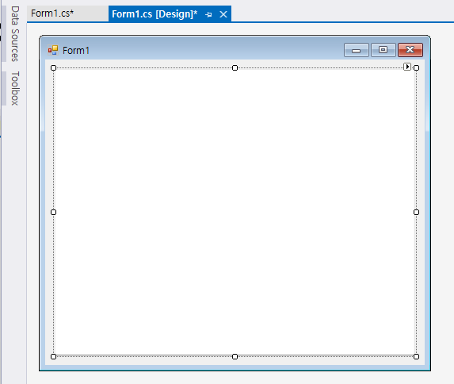
출력 확인용 텍스트 박스
Muitiline 옵션을 켜면 창 크기 조절이 가능
창 크기를 적당하게 줄이고
텍스트박스 크기를 적당히 맞추기

Slide 30
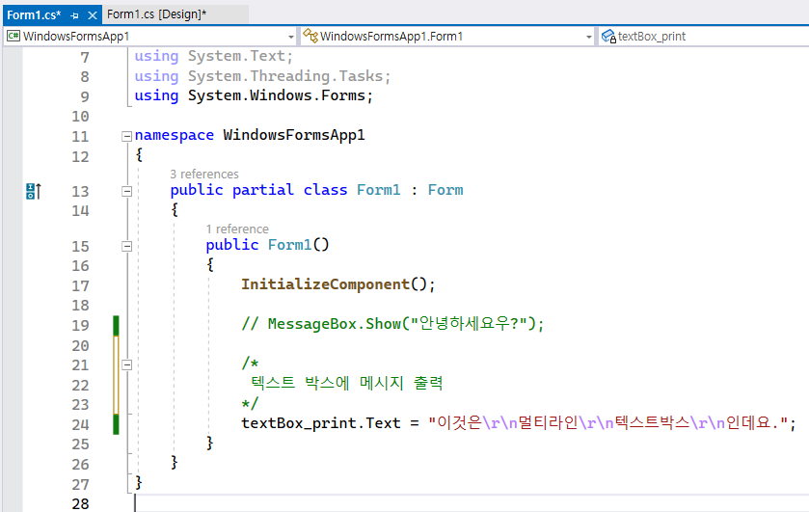
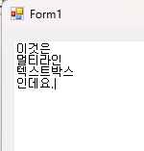
출력 확인용 텍스트 박스
코드 보기 단축키: F7
주석: // 또는 /* */ 감싸기
Notes:
한줄용 주석 //
여러줄용 주석 /* */

Slide 31
/r/n 이란?
/r (CR, Carriage Return, 캐리지 리턴)
옛날 Mac OS에서 줄 바꾸기 문자로 사용
(커서를) 줄 가장 앞으로 이동
/n (LF, Line Feed, 줄 바꿈)
유닉스, Mac OS X (요즘 맥) 에서 줄 바꾸기 문자로 사용
밑의 줄로 이동
/r/n (CR + LF)
윈도우에서 줄 바꾸기 문자로 사용
줄 가장 앞으로 + 밑의 줄로 이동

Slide 32

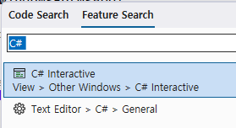
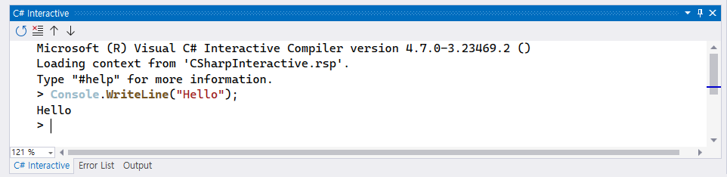
C# Interactive (대화형)
파이썬 인터프리터와 같이 한 줄 단위로 실행 가능

